Slide 1
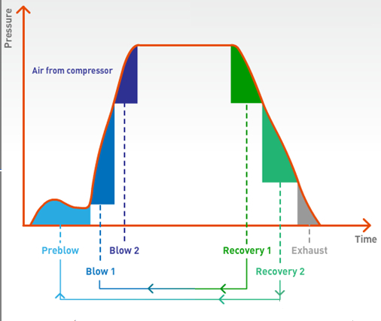
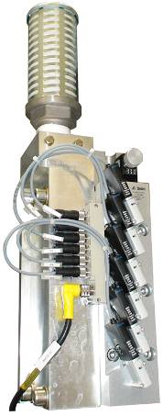
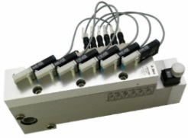
Verringerung des Blasluftverbrauchs und Schutz des Endprodukts
AirEco2 system
NUTZEN UND VORTEILE
BESCHREIBUNG
Längere Lebensdauer der Komponenten dank Luftfilterung
Luftfilterung wird für Vorblasen und Blasen wiederverwendet, wodurch das Hygieneniveau des Endprodukts verbessert wird
Zwei Ventile werden pro Station hinzugefügt, um einen zweiten Recycling/Blasen-Schritt zu ermöglichen.
Nutzent: Kostenoptimierung, Produktqualität, Nachhaltigkeit
Ausrüstung: Matrix-Blasmaschinen
Katalog-Code: 2015

